Slide 1
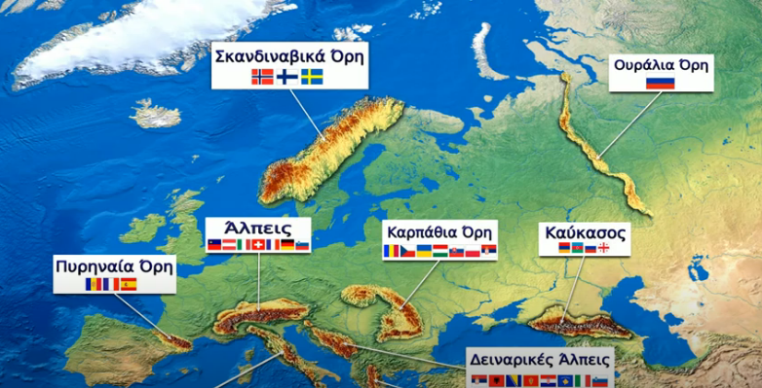
ΜΑΘΗΜΑ 17 Τα βουνΑ και οι πεδιΑΔΕΣ στη ζωΗ των ΕυρωπαΙων

Slide 2
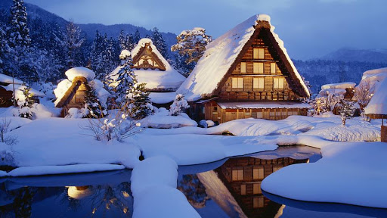
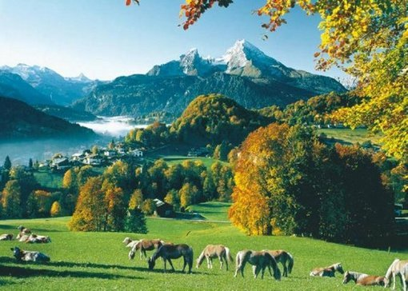
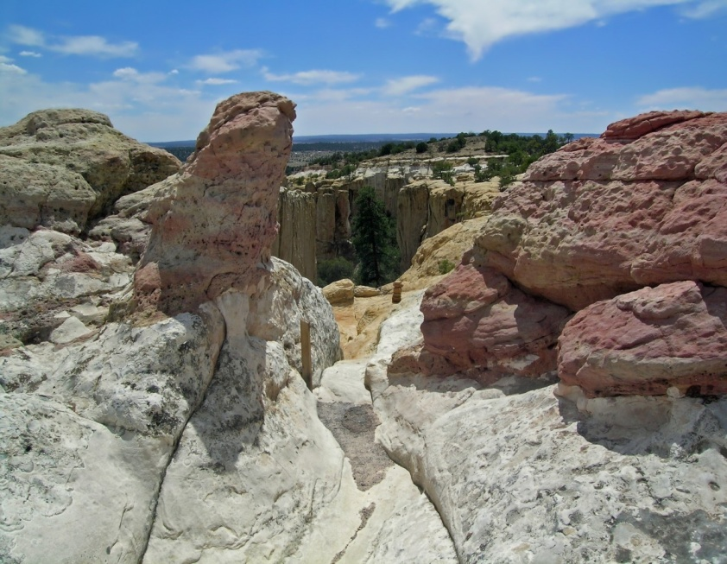
ΑΓΑΘΑ ΠΟΥ ΠΡΟΣΦΕΡΟΥΝ ΤΑ ΒΟΥΝΑ

Slide 3
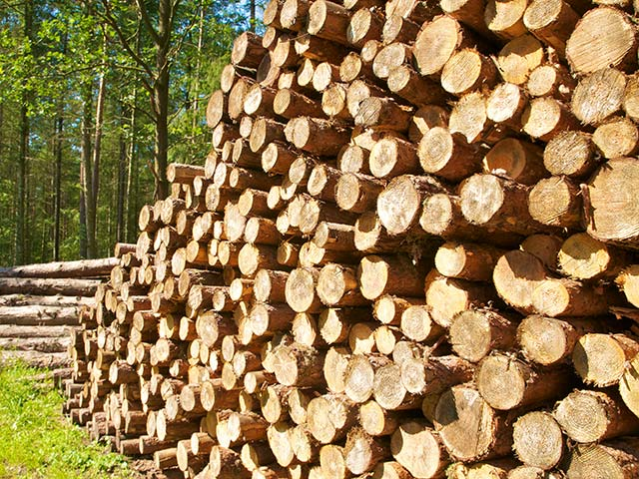
1.Ξυλεία

Slide 4
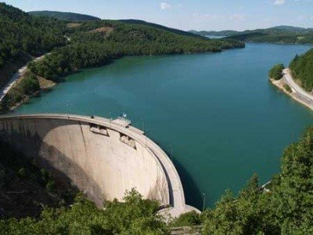
2.Υδροηλεκτρικά φράγματα

Slide 5
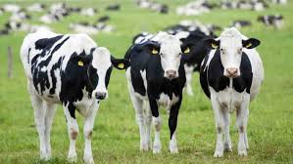
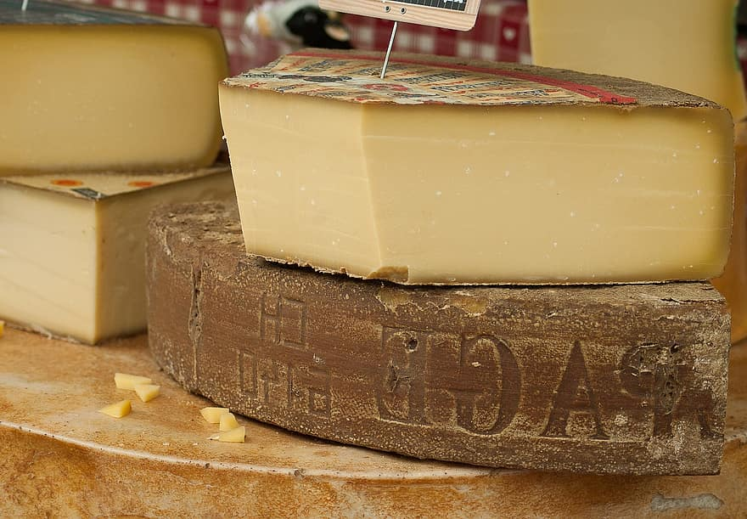
3.Ορεινά βοσκοτόπια

Slide 6
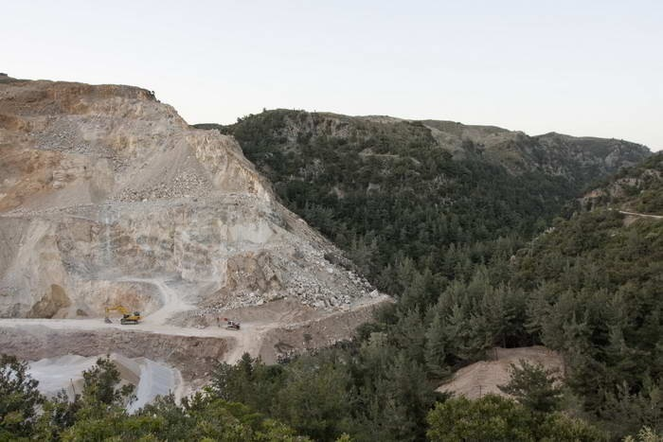
4.Πετρώματα, μεταλλεύματα

Slide 7
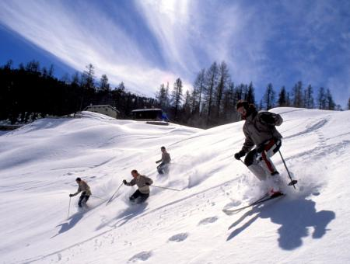
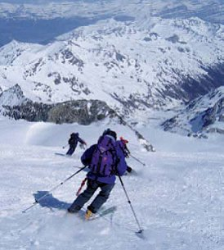
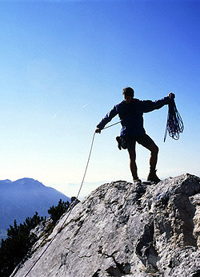
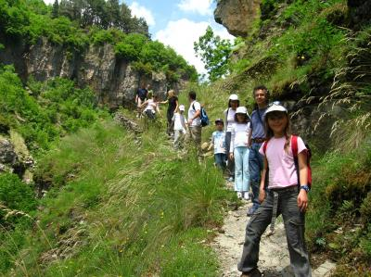
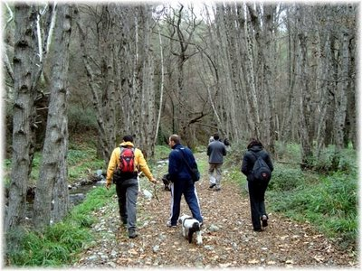
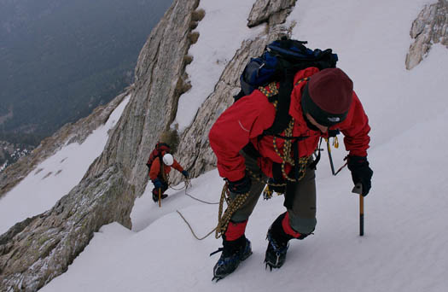
5.Αναψυχή, άθληση

Slide 8
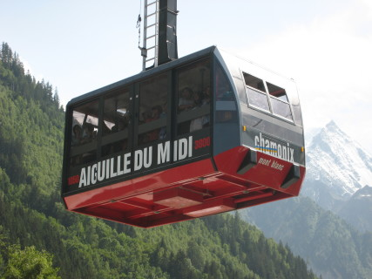
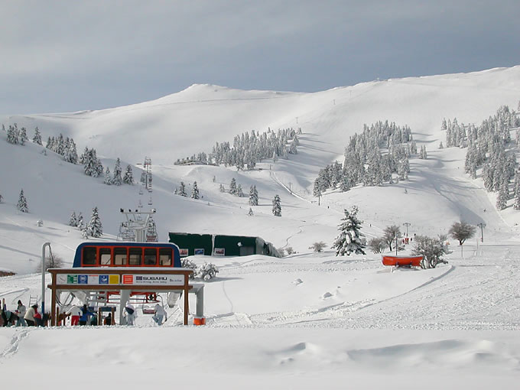
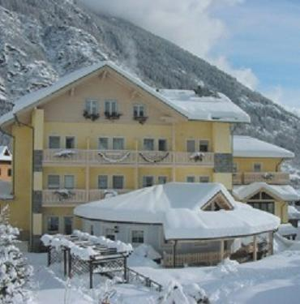
6.Χειμερινός τουρισμός
χιονοδρομικά κέντρα, ξενοδοχεία, εστιατόρια

Slide 9
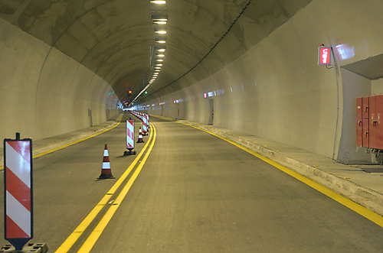
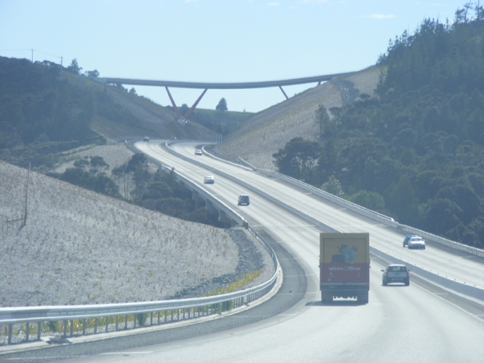
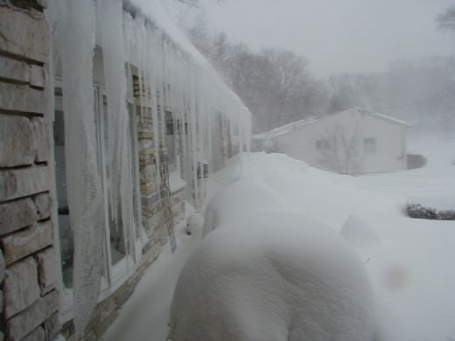
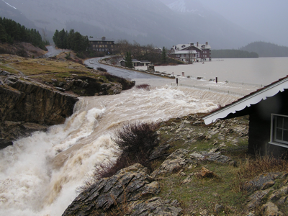
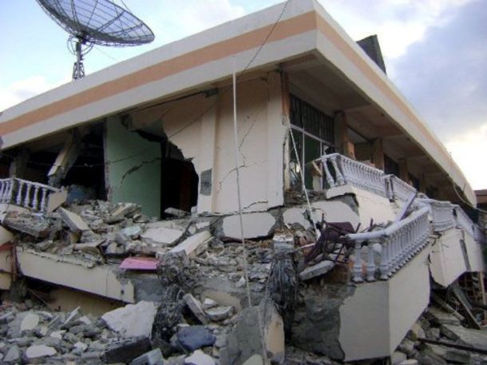
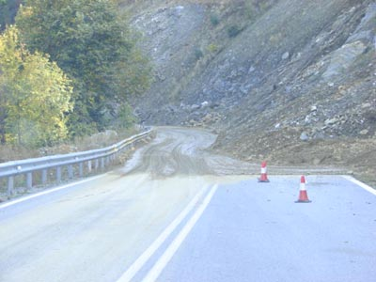
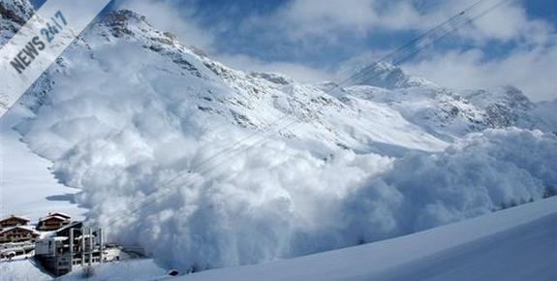
μειονεκτήματα
ορεινών περιοχών

Slide 10
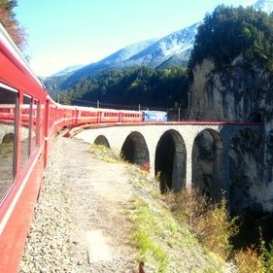
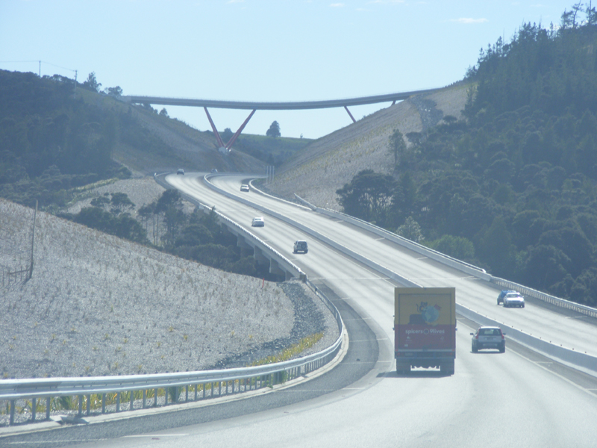
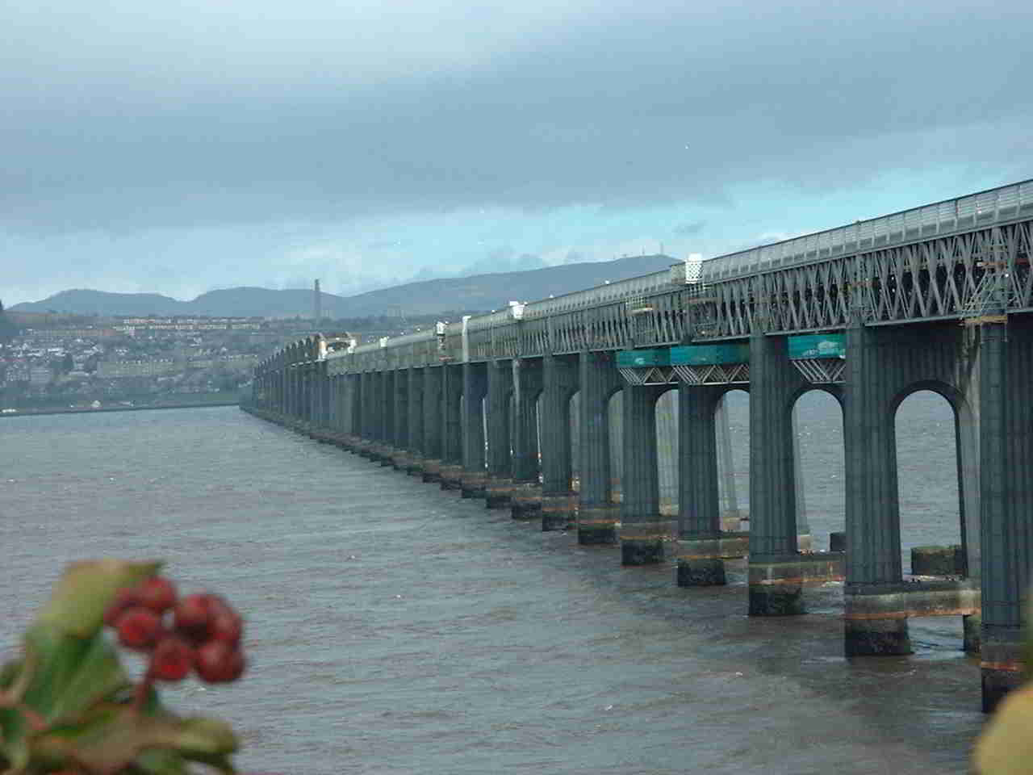
Δυσκολία κατασκευής
οδικού και σιδηροδρομικού δικτύου

Slide 11
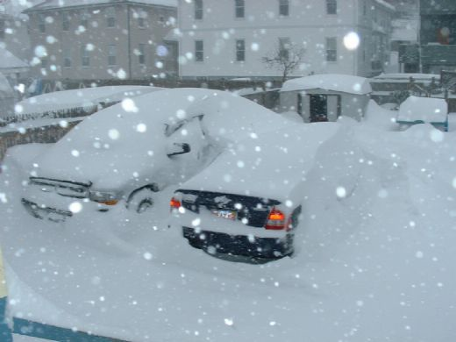
αντίξοες κλιματικές
συνθήκες

Slide 12
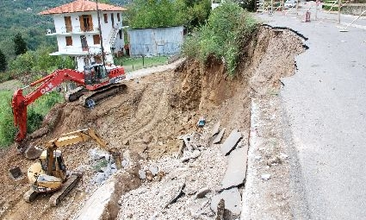
κατολισθήσεις

Slide 13
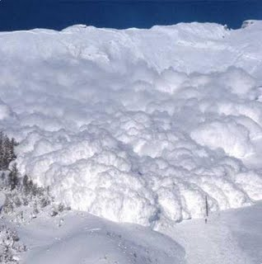
χιονοστιβάδες

Slide 14
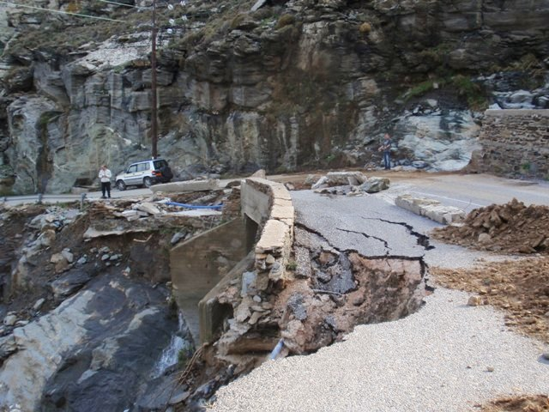
καταστροφή δρόμων και υποδομών
από ορμητικούς χειμάρρους

Slide 15
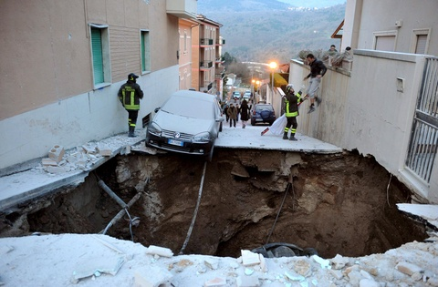
σεισμοί
(πιο συχνοί στις ορεινές περιοχές)

